Slide 1
Claude Code 업무 자동화 부트캠프 · 5회차 / 11회차
Skill + Agent 개발
혼자 다 하던 스킬에 '역할 분담'을 더하다 — 오케스트레이터가 서브에이전트를 부르는 다단계 자동화
대상
도구
흐름
ICTK 임직원 (비개발자 포함 입문자)
Claude Code 데스크톱 앱 — "Code" 탭 (GUI)
4회차 복습 → 5회차 Skill+Agent → 2주 과제 → 6회차 예고
오늘의 핵심: 한 스킬이 여러 보조 AI(서브에이전트)에게 일을 나눠 맡기고 결과를 모으는 다단계 자동화를 만듭니다.
Notes:
5회차 시작. 4회차(MCP 연결) 상기 → 오늘은 오케스트레이터 스킬이 서브에이전트(작성자·검토자)를 부르는 다단계. 데스크톱 Code 탭. 출처: https://code.claude.com/docs/en/sub-agents , https://code.claude.com/docs/en/skills

Slide 2
WHY — 혼자 다 하면 빠뜨리고, 나눠 맡기면 꼼꼼해진다
골든서클: WHY → HOW → WHAT
구분 | 3~4회차 | 5회차(오늘)
일하는 방식 | 한 스킬이 혼자 처음부터 끝까지 | 메인이 나눠 맡기고 종합
품질 점검 | 같은 맥락 자가 점검 | 다른 역할(검토자)이 별도 점검
속도 | 단계 길면 한 줄로 느림 | 독립 작업은 동시에(병렬)
WHY
한 명이 글도 쓰고 검토도 하면 자기 실수를 못 봄 — 작성과 점검을 다른 역할이 맡으면 품질↑
HOW
일을 잘게 나눠 '작성자'·'검토자' 같은 보조 AI(서브에이전트)에게 맡기고, 메인이 결과를 종합
WHAT
오케스트레이터 스킬 하나로 여러 단계가 자동으로 굴러감(작성 → 검토 → 보고)
오늘의 기대치: 작성자 → 검토자처럼 역할을 나눈 다단계 스킬을 만들고, 비용·성능·보안까지 고려해 조율(하네스 엔지니어링).
Notes:
골든서클. 서브에이전트=specialized AI assistants, 독립 컨텍스트·요약만 반환·병렬 가능. 출처: https://code.claude.com/docs/en/sub-agents

Slide 3
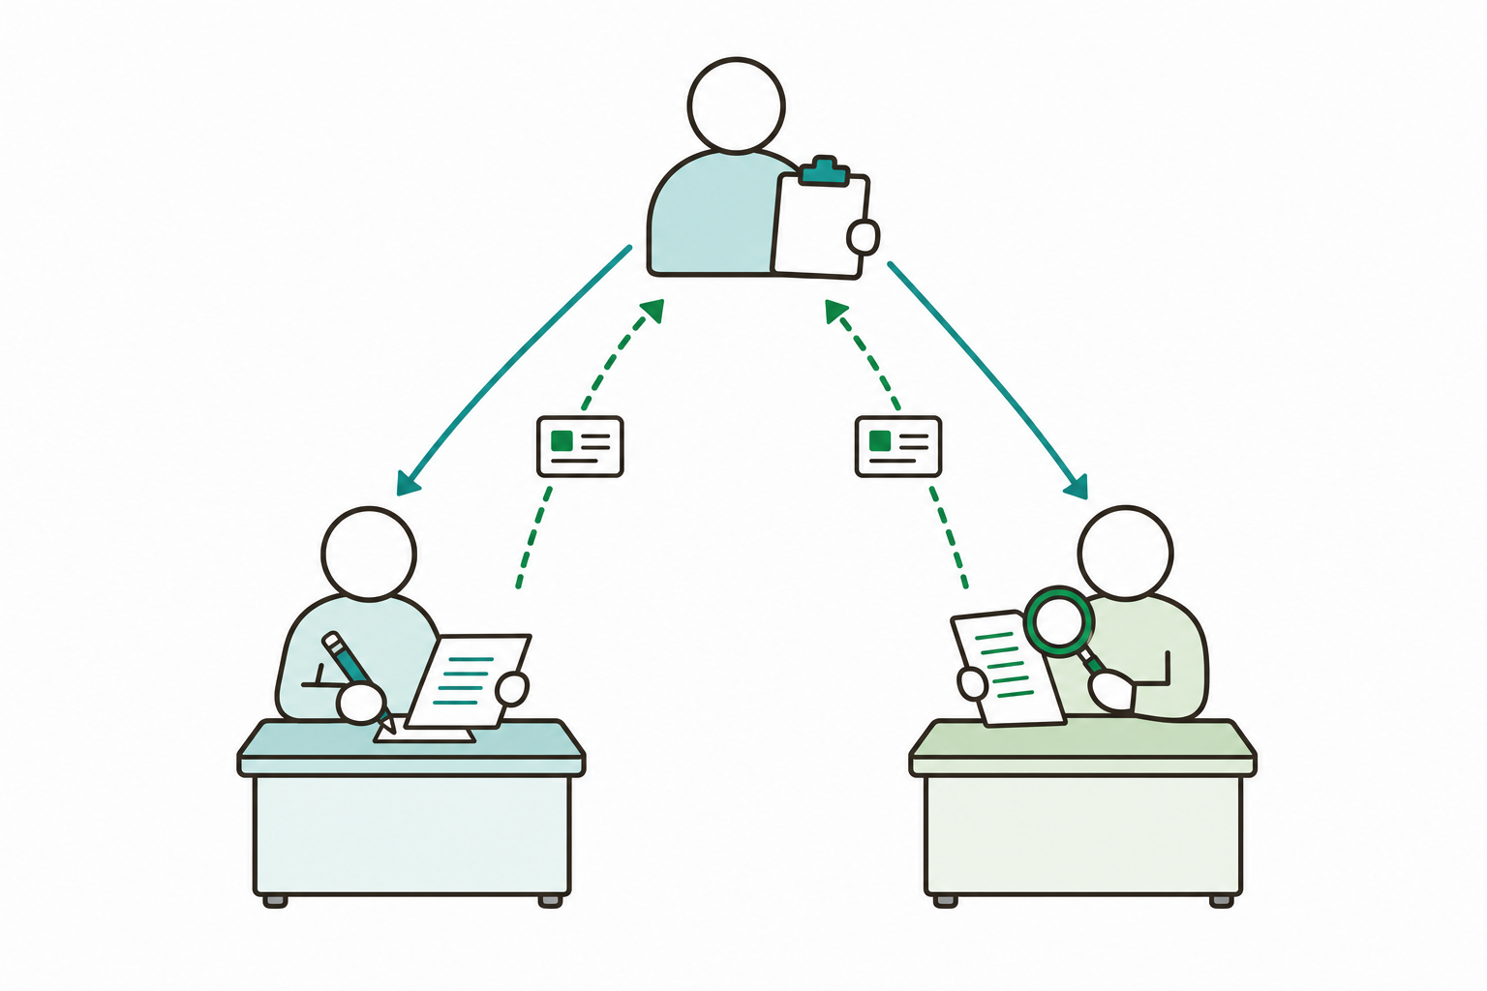
에이전트 · 서브에이전트란? — 팀장과 팀원
스스로 일하는 AI 일꾼 / 특정 역할 보조 AI
에이전트 = 스스로 여러 단계를 해내는 AI 일꾼 · 서브에이전트 = 특정 역할만 맡는 보조 AI 일꾼
팀장 = 메인(오케스트레이터)
일을 쪼개 누구에게 맡길지 정하고, 결과를 모아 최종 정리
팀원 = 서브에이전트
'작성자'·'검토자'처럼 한 가지 역할만, 자기 책상(독립 작업 공간)에서 처리
보고 = 요약만 전달
잡다한 과정은 자기 선에서 끝내고 결론(요약)만 올림 → 팀장 책상이 깔끔
왜 따로 두나: 역할마다 쓸 수 있는 도구·권한을 다르게 줄 수 있어 안전하고, 저렴한 모델에 맡겨 비용도 아낌.
Notes:
팀장-팀원 비유. 서브에이전트=독립 컨텍스트, 요약만 반환(Preserve context), 역할별 도구 제한, 저렴 모델 라우팅. 출처: https://code.claude.com/docs/en/sub-agents

Slide 4
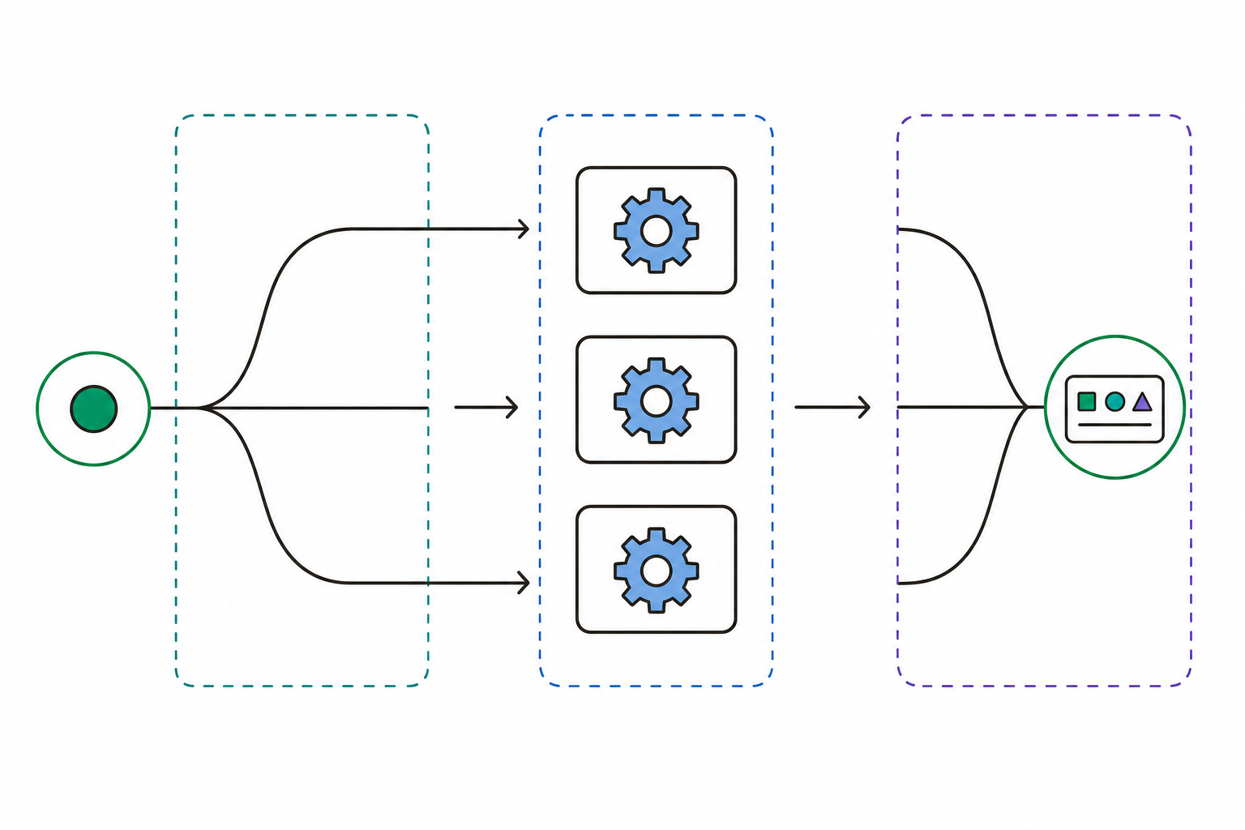
오케스트레이션 흐름 — 분배 → 실행 → 종합
메인이 나눠 맡기고 결과를 종합
세 단계 흐름
① 분배(Distribute) — 일을 쪼개 알맞은 서브에이전트에 위임
단계 | 메인(팀장) | 서브에이전트(팀원)
분배 | 요청·역할 맞춰 위임 | (대기)
실행 | 기다림 / 동시 진행 관리 | 자기 역할만 수행 → 요약
종합 | 요약 합쳐 결론 도출 | (반환 완료)
② 실행(Run) — 각자 자기 공간에서 독립 실행(안 섞임)
③ 종합(Synthesize) — 메인이 요약을 모아 최종 정리
핵심: 독립적인 일은 동시에(병렬), 이어지는 일은 차례로(체인). 둘 다 결과는 메인이 모음 — 빠르면서도 한 줄로 꿰어집니다.
Notes:
오케스트레이션=분배·실행·종합. 병렬(독립 경로)·체인(순차) 패턴. 각 서브에이전트는 fresh isolated context. 출처: https://code.claude.com/docs/en/sub-agents

Slide 5
역할 분리 설계 — 작성자↔검토자 / 수집자↔요약자
하나의 서브에이전트는 한 가지 일만
① 작성자 ↔ 검토자 · 만들고 → 점검
② 수집자 ↔ 요약자 · 모으고 → 추리기
작성자: 글·코드를 만드는 데 집중(쓰기 권한 보유)
검토자: 읽기 전용으로 버그·보안만 점검 → 자기 글을 자기가 못 보는 문제 해소
수집자: 흩어진 자료·로그를 폭넓게 긁어모음(많은 출력 흡수)
요약자: 그중 핵심만 골라 메인에 짧게 보고 → 메인 책상이 안 넘침
설계 팁: 각 역할의 description(언제 부를지)을 명확히, 도구는 꼭 필요한 것만 — 검토자에겐 '읽기 도구'만 주면 실수로 파일을 고칠 일이 없음.
Notes:
공식: code-reviewer는 Read/Grep/Glob만(읽기 전용), debugger는 Edit 포함. each subagent excels at one task, Write detailed descriptions, Limit tool access. 출처: https://code.claude.com/docs/en/sub-agents

Slide 6
데스크톱 앱에서 서브에이전트 만들기
.claude/agents/이름.md — 설정 칸 + 본문(역할 지침)
만드는 흐름
① 부탁: "읽기 전용 코드 검토자 에이전트를 만들어줘"
---
name: code-reviewer
description: Reviews code for quality and best practices
tools: Read, Glob, Grep
model: sonnet
---
당신은 코드 검토자입니다. 변경분의 버그·보안·
가독성을 점검하고 우선순위별 수정안을 제시하세요.
② 승인: .claude/agents/code-reviewer.md 생성 제안 → diff Accept
③ 호출: "방금 변경분을 검토해줘" → 메인이 자동 위임
핵심: 데스크톱 Code 탭은 /agents 메뉴 미지원 → ⚙️ Settings 또는 .claude/agents 파일로 구성. 꼭 필요한 건 name·description 둘뿐(tools·model은 선택).
Notes:
공식 frontmatter: 필수 name·description, 선택 tools(생략 시 전체 상속)·model. 저장: .claude/agents/ 또는 ~/.claude/agents/. 본문=시스템 프롬프트. Code 탭 /agents 미지원→Settings. 파일 직접 추가 시 세션 재시작. 출처: https://code.claude.com/docs/en/sub-agents , https://code.claude.com/docs/en/desktop

Slide 7
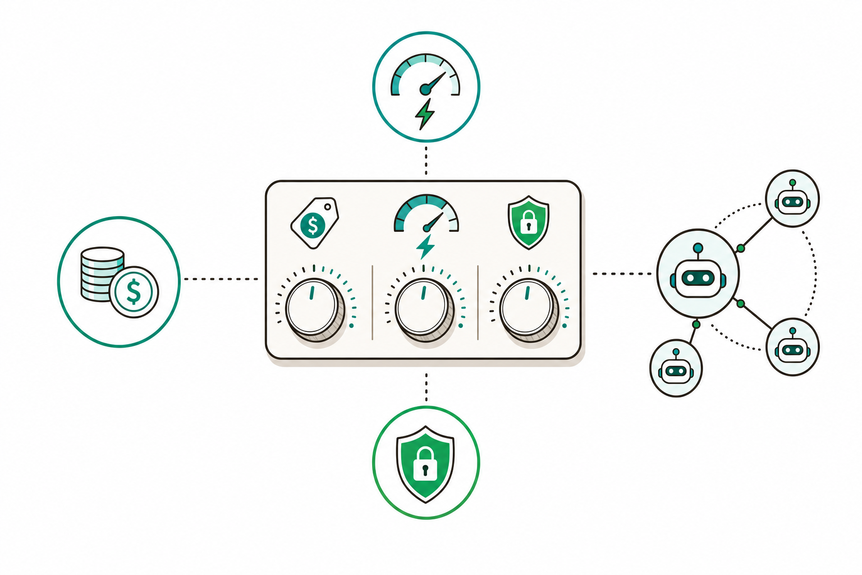
하네스 엔지니어링 — 비용·성능·보안으로 조율
마구 늘리지 말고 알맞게
비용 (Cost)
성능 (Performance)
보안 (Security)
단순·반복 역할은 저렴·빠른 모델(예: Haiku)에
서브에이전트가 많을수록 결과가 메인에 모이니 꼭 필요한 만큼만
독립적인 일은 병렬로 동시에
무거운 출력(로그·검색)은 서브에이전트가 흡수하고 요약만 전달
역할별 도구·권한 최소화(검토자=읽기 전용)
위험 작업은 사람이 diff로 최종 승인
한 줄 요점: "더 많이"가 아니라 "역할마다 알맞은 모델·권한·동시성" — 같은 일을 더 싸고·빠르고·안전하게.
Notes:
하네스=비용·성능·보안 조율. 비용(Haiku 라우팅·과다 경고), 성능(병렬·요약 흡수), 보안(도구 제한·diff 승인). 출처: https://code.claude.com/docs/en/sub-agents

Slide 8
빌트인 활용 — PR 품질·보안 병렬 검토
검토자를 안 만들어도 내장 스킬이 대신
/code-review · 코드 품질 점검
/security-review · 보안 점검
지금 변경한 코드의 버그·정리할 곳을 점검 — 품질 관점 검토자 역할 대신
변경분을 보안 취약점(인젝션·인증 문제·데이터 노출) 관점에서 분석 — ICTK 보안 기업에 특히 유용
병렬의 힘: 두 검토를 함께(동시에) 돌리면 품질·보안을 한 번에 — 작성자 스킬과 이어 붙이면 "작성 → (품질·보안 동시 검토) → 보고" 완성
참고: /simplify는 내부적으로 네 개의 검토 에이전트를 병렬로 돌림 — '한 스킬이 여러 보조 AI를 부른다'는 오늘의 개념이 빌트인에 이미 적용된 예.
Notes:
CLI 플래그 비노출. /code-review='checks the diff for correctness bugs and cleanups', /security-review=보안 취약점 분석. /simplify=4개 검토 에이전트 병렬. 출처: https://code.claude.com/docs/en/commands

Slide 9
실습 — 작성자→검토자 2단계 / 주간 기술부채 리포트
오늘의 손으로 해보기
① 작성자 → 검토자 2단계 [직접]
② 주간 기술부채 리포트 [데모]
3회차 정보조사 스킬을 Skill+Agent로 변환 + 하네스 엔지니어링 추가
메인이 작성자에 초안 위임 → 검토자(읽기 전용)가 품질·보안 점검 → 메인 종합
커밋 전 코드검토를 /code-review·/security-review 병렬로 붙여 체험
지난 7일 머지된 PR 조회 → 각 PR을 병렬로 리뷰 → 팀 주간 리포트 한 번에 생성
여러 PR을 동시에(병렬) 검토하고 결과를 하나의 리포트로 종합하는 다단계 자동화 체험
오늘의 산출물: 직접 만드는 것은 ①(Skill + Agent) — 메인 스킬 + 서브에이전트(작성자·검토자) + 하네스(모델·권한·병렬) 적용.
Notes:
실습 2종. ①=3회차 스킬을 Skill+Agent로 변환+하네스(직접). ②=주간 기술부채 리포트(GitHub·다수 PR 병렬, 데모). 출처: https://code.claude.com/docs/en/sub-agents , https://code.claude.com/docs/en/commands

Slide 10
ICTK 안전 수칙 — 권한 최소·사람 최종 승인·정보 격리
여러 일꾼을 부려도 흔들리지 않는 3원칙
1. 서브에이전트 권한 최소
2. 사람 최종 승인
3. 민감정보 격리
역할에 꼭 필요한 도구만 — 검토자는 읽기 전용
작성자도 폴더 밖은 못 건드림(데이터 격리)
자동으로 굴러가도 편집·실행은 diff Accept/Reject
되돌리기 어려운 작업(배포·제출)은 사람이 직접
비밀번호·고객정보·ICTK 핵심 보안 자산은 에이전트/스킬 파일에 그대로 적지 말 것
파일은 공유·커밋될 수 있음
프롬프트 인젝션 경계: 외부 문서·PR 속 숨은 지시문이 서브에이전트를 속일 수 있으니, 신뢰되지 않은 입력은 검토자 단계에서 한 번 더 걸러냄.
Notes:
도구 제한·검토자 읽기 전용·diff 승인·민감정보 비기재(.claude/agents·SKILL.md는 커밋 대상). 프롬프트 인젝션은 다단계에서 검토자가 추가 방어선. 출처: https://code.claude.com/docs/en/sub-agents , https://code.claude.com/docs/en/skills

Slide 11
정리 · 2주 과제 · 6회차(Plugin) 예고
오늘 요약 / 흐름 / 할 일 / 다음
오늘 배운 것
회차 흐름
Skill + Agent = 역할 나눈 다단계: 메인이 분배 → 실행 → 종합 / 서브에이전트는 .claude/agents 파일(필수 name·description), 데스크톱은 ⚙️ Settings/파일
하네스 엔지니어링: 비용(저렴 모델)·성능(병렬·요약)·보안(권한 최소·사람 승인) / 빌트인(/code-review·/security-review) 병렬 활용
회차 | 핵심 | 한 줄
4회차 | Skill + 웹/외부 MCP | Claude를 바깥 세계와 연결
5회차(오늘) | Skill + Agent(다단계) | 역할 나눠 맡기고 종합
6회차(예고) | Plugin | 스킬·에이전트·MCP 묶어 배포
2주 과제 — 3회차 스킬을 Skill+Agent로: ① 역할 나누기(작성자·검토자 서브에이전트) → ② 하네스 적용(역할별 모델·권한·병렬) → ③ 실사용·개선(= 6회차 Plugin 패키징 재료)
6회차 예고 — Plugin: 오늘 만든 스킬·서브에이전트와 4회차 MCP를 하나의 Plugin으로 묶어 팀·전사에 사내 표준으로 배포합니다.
Notes:
정리. 회차 흐름 4→5→6. 2주 과제(3회차 스킬을 Skill+Agent로, 6회차 재료). 출처: https://code.claude.com/docs/en/sub-agents , https://code.claude.com/docs/en/skills

